Slide 1
Reto de la pizarra fotográfica

Slide 2
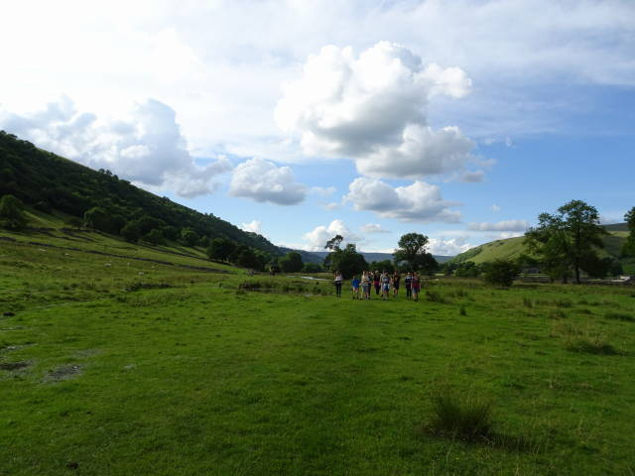
.

Slide 3
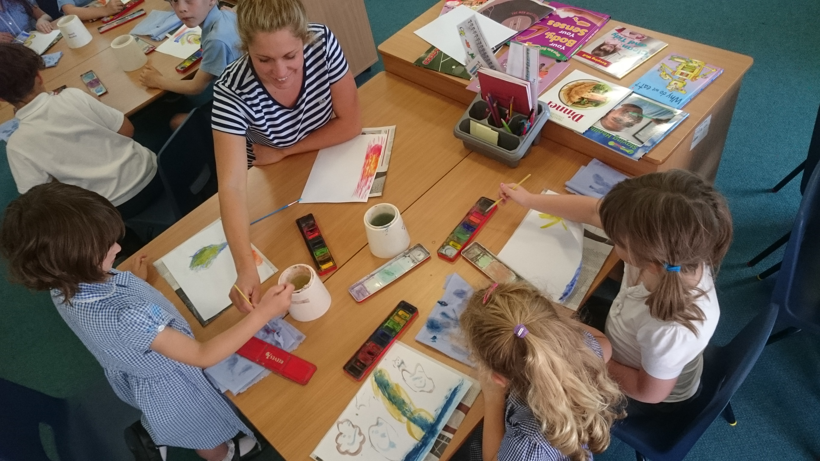

Slide 4
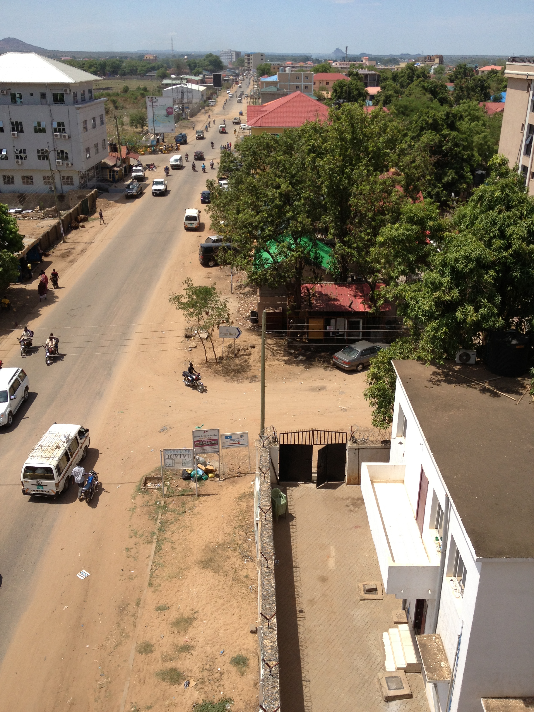

Slide 5
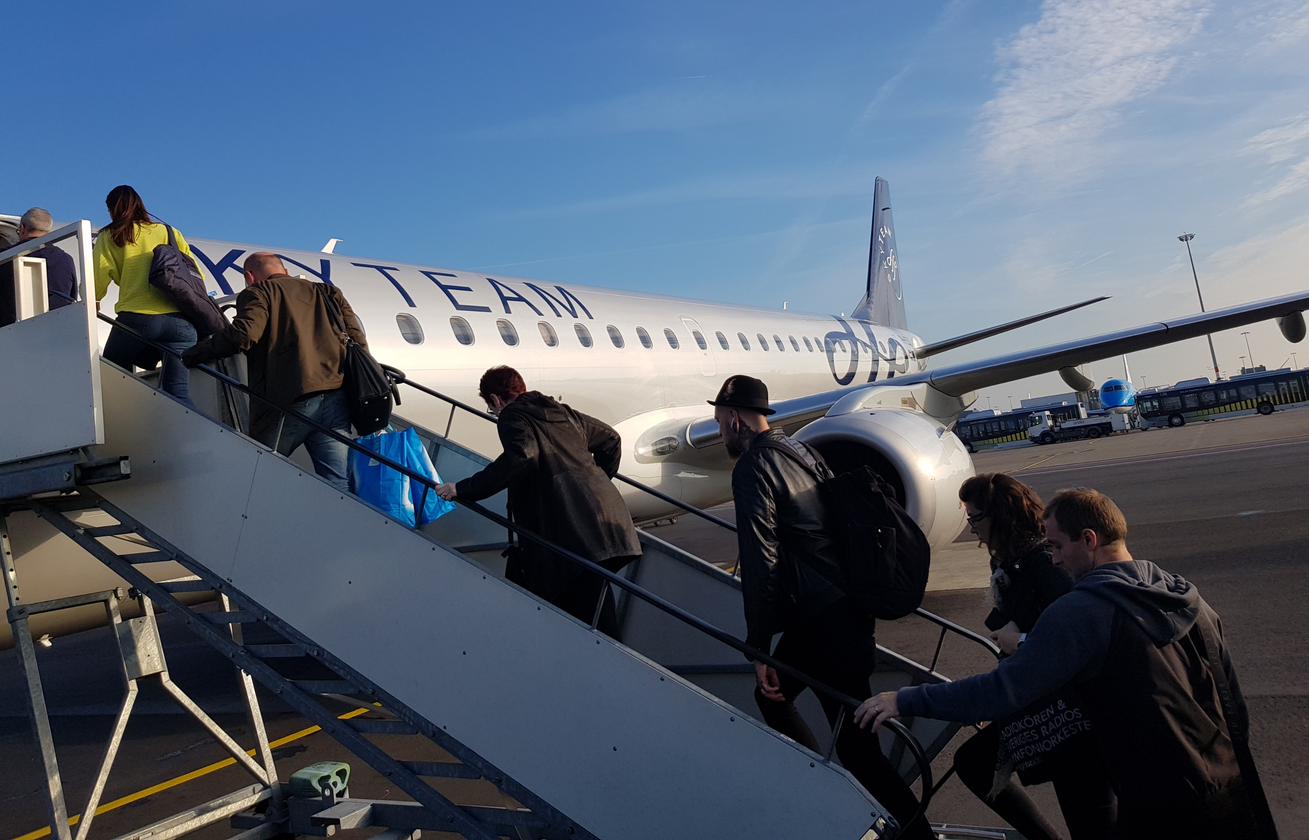

Slide 6
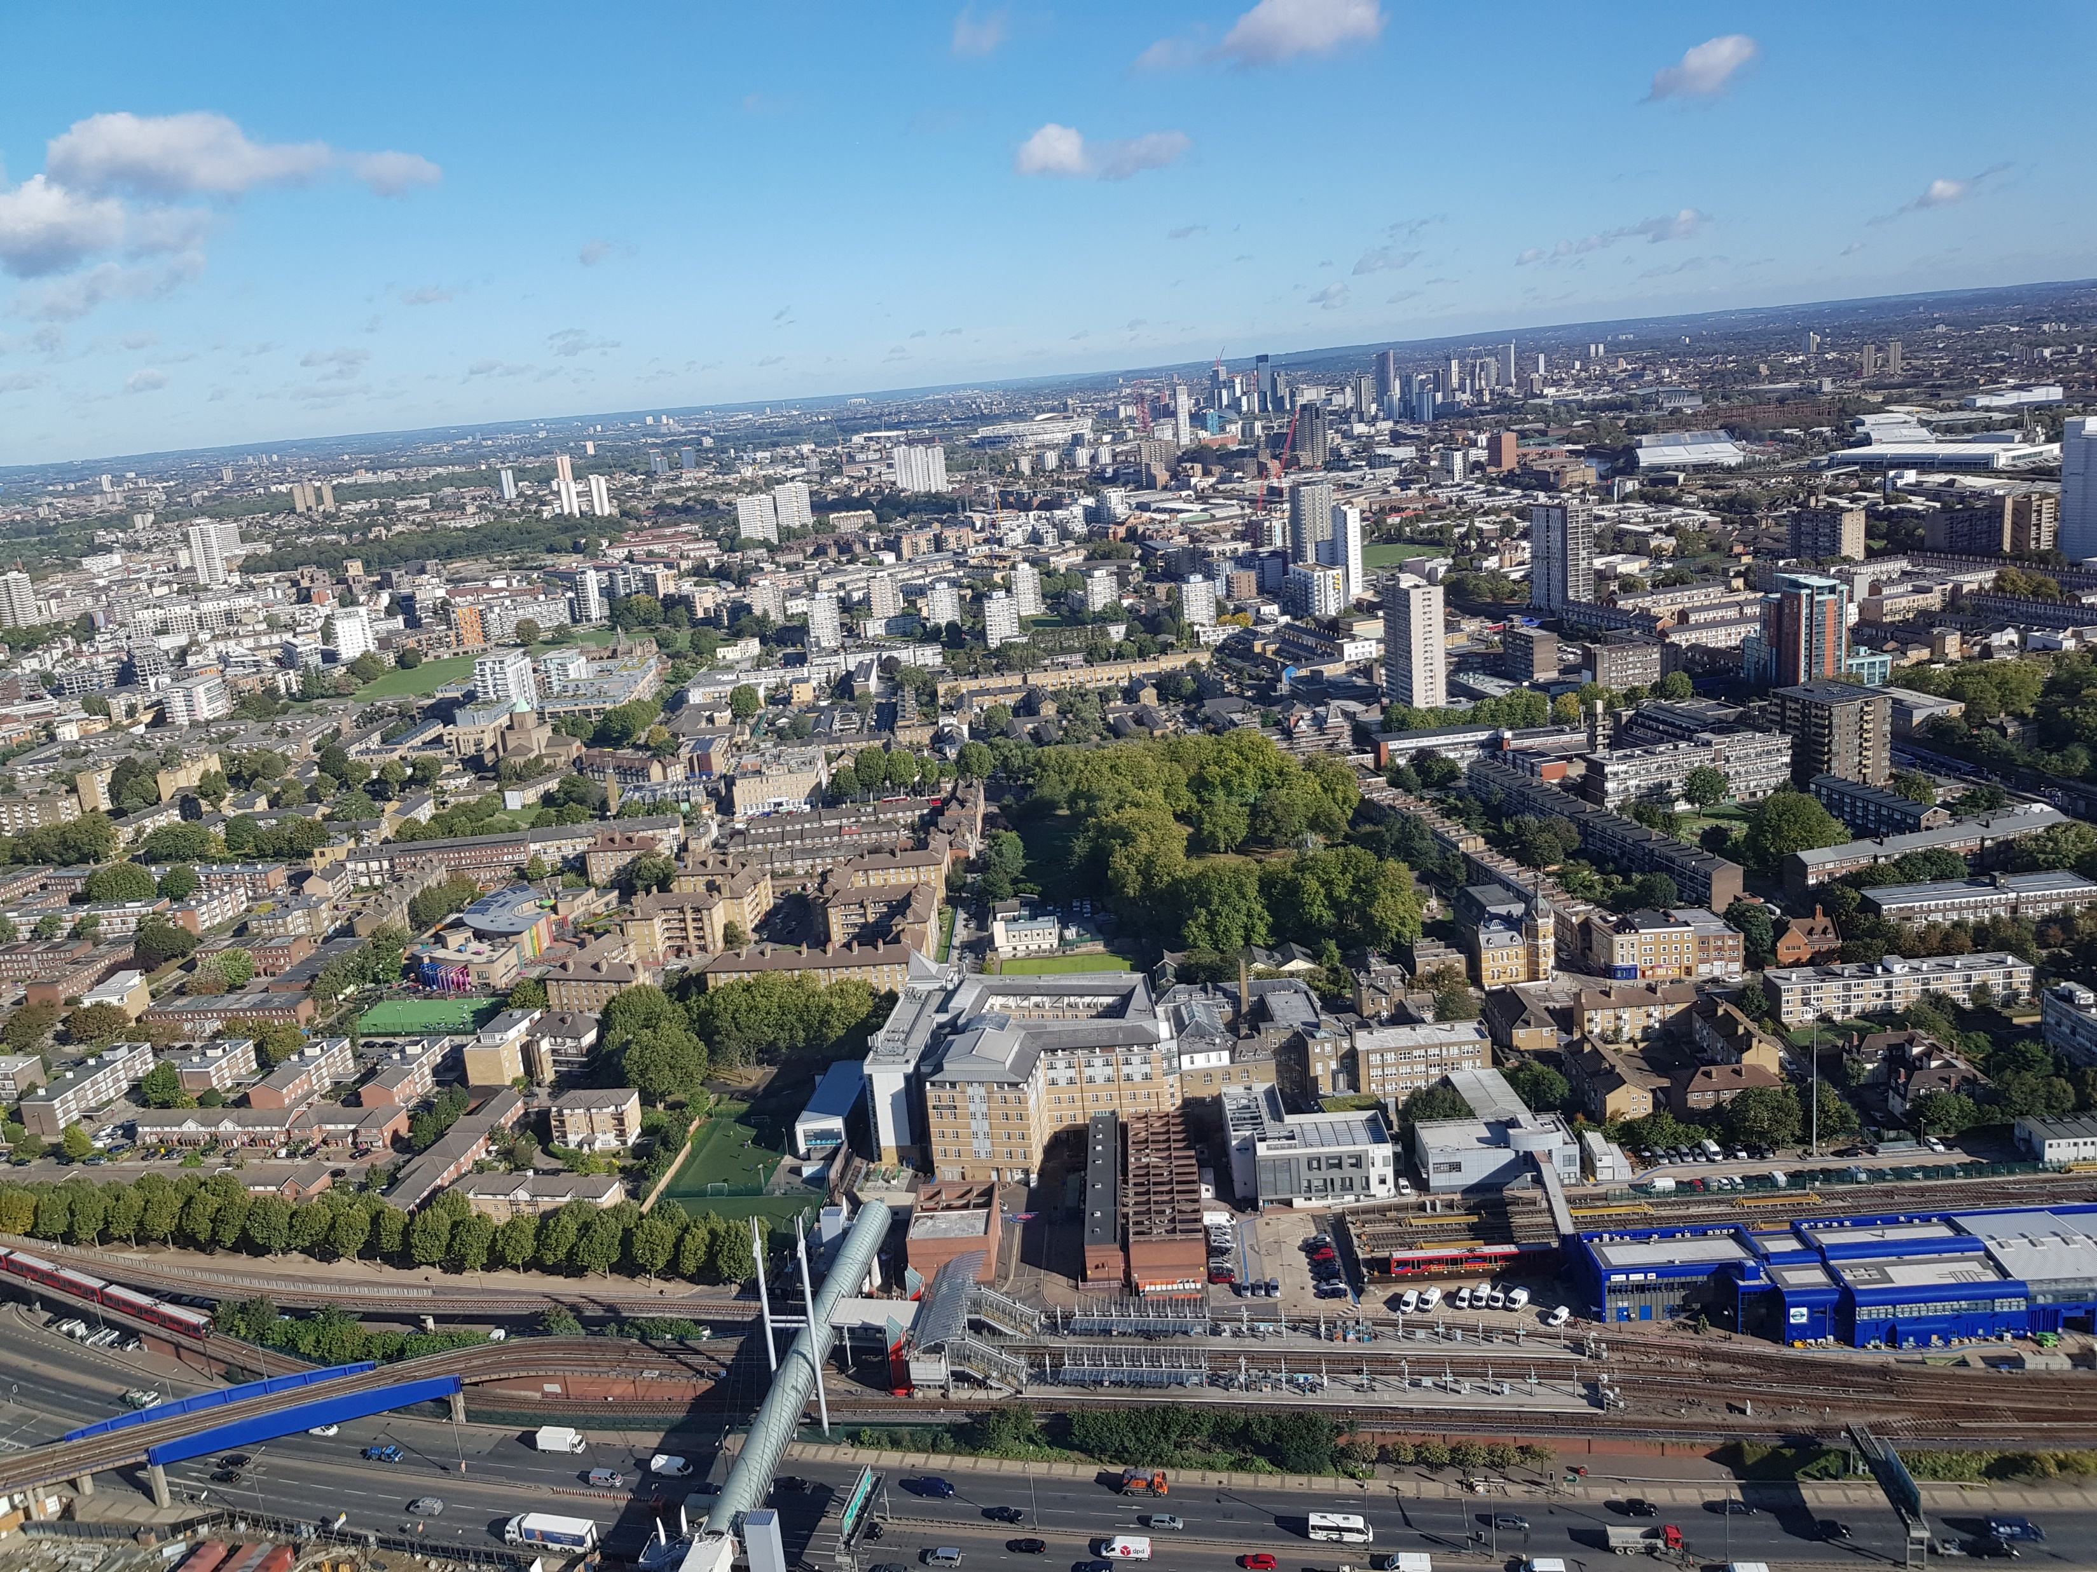

Slide 7
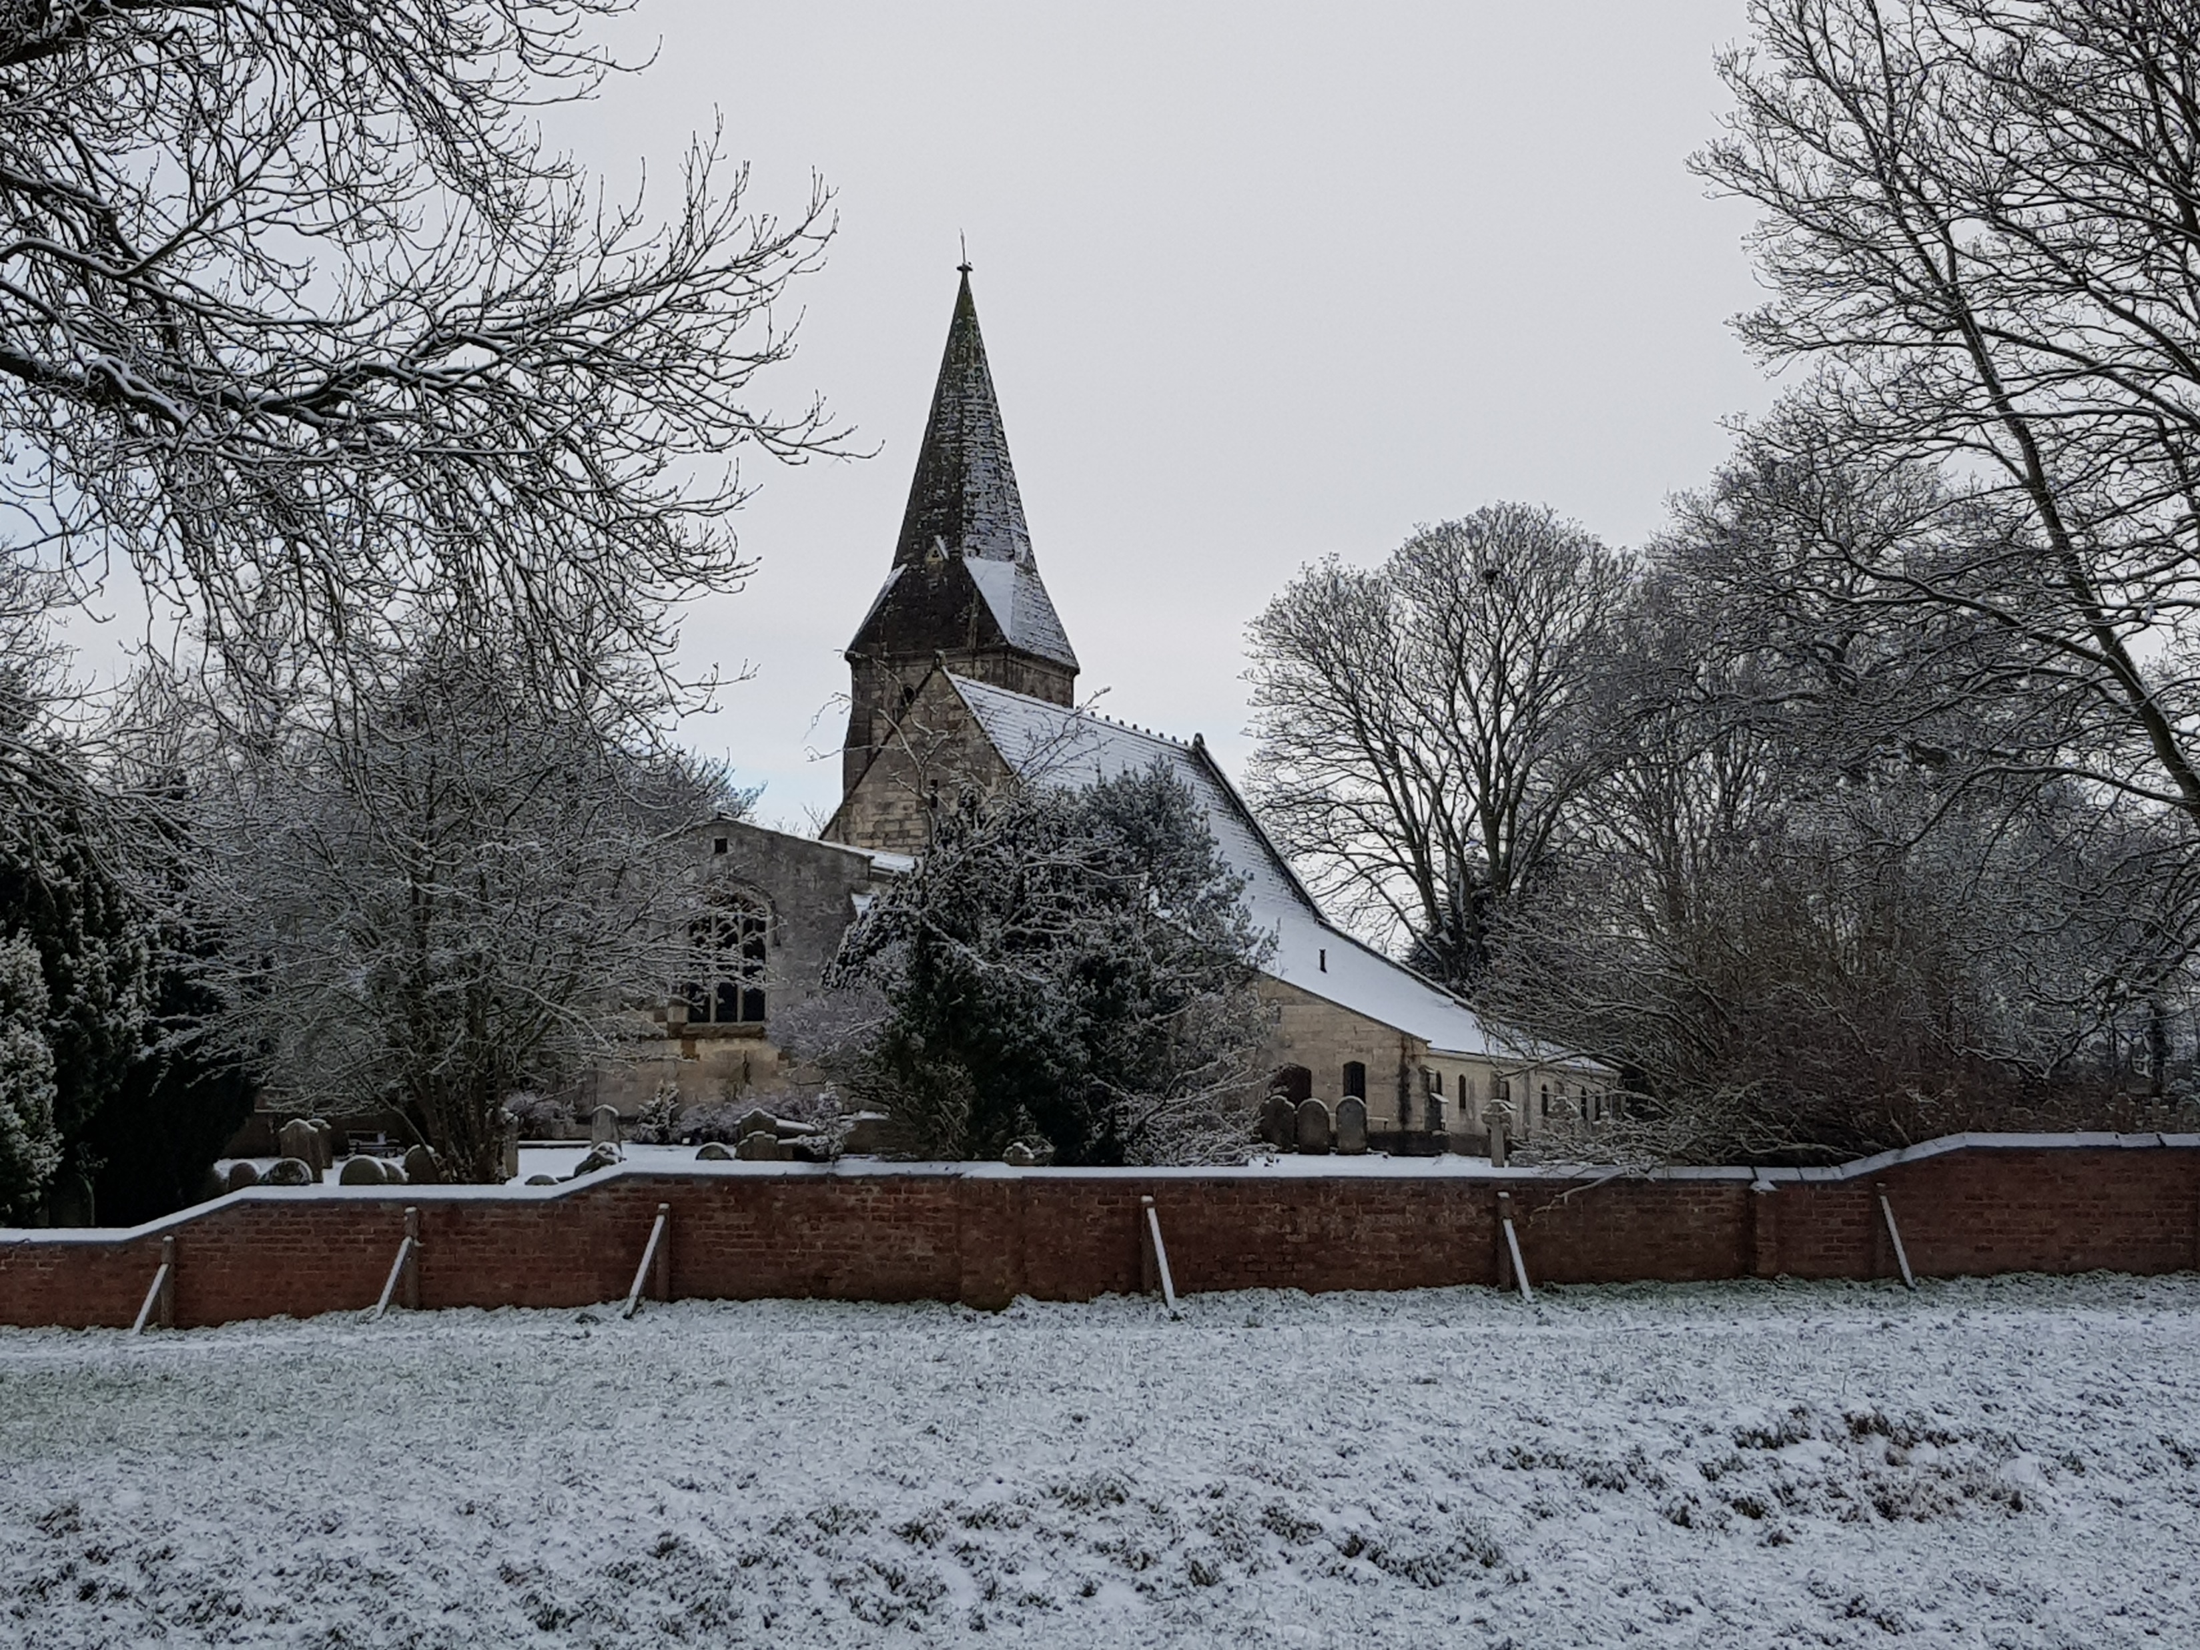

Slide 8
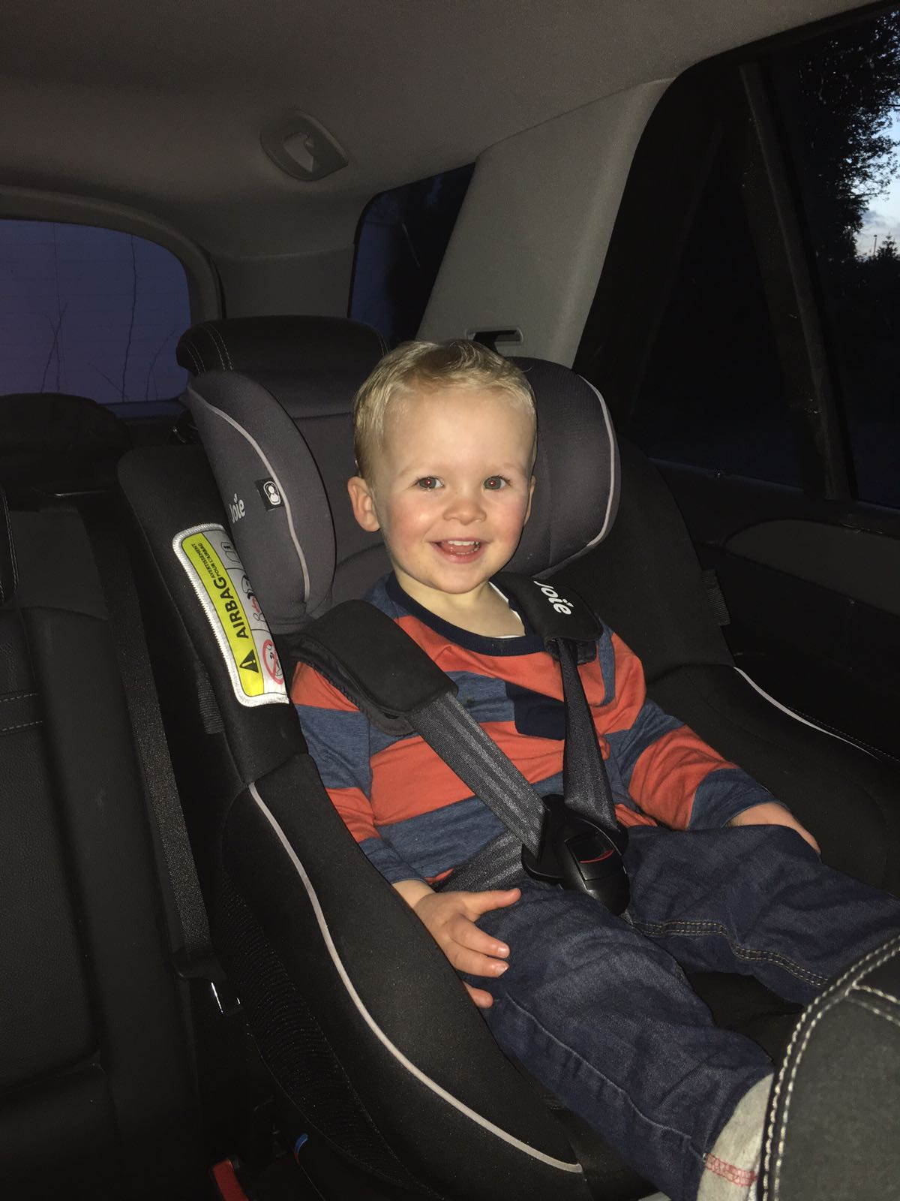

Slide 9
Datos sobre la contaminación atmosférica
Los niños y niñas de primaria y de la guardería están expuestos a un 30% más de contaminación que las personas adultas cuando caminan por carreteras con mucho tráfico porque son más bajos y, por tanto, están más cerca de los gases de escape.
Los conductores/as de automóviles pueden estar expuestos al doble de contaminación atmosférica que los peatones.
Los conductores/as de automóviles pueden estar expuestos a 9 veces más contaminación que los ciclistas.
El 25% de los viajes en coche en España son de menos de 3 kilómetros. Si todos estos trayectos más cortos se hicieran a pie, en bicicleta o en patinete, se ahorrarían 16 millones de euros en combustible.

Slide 10
Datos sobre la contaminación atmosférica
El confinamiento ha permitido reducir a la mitad la contaminación atmosférica en las 80 ciudades más pobladas de España.
El coste sanitario total relacionado con la contaminación de los coches y las furgonetas es de aproximadamente 6.000 millones de euros al año, de los cuales el 90% se debe a los vehículos diésel.
La contaminación atmosférica en las calles laterales es un 20% menor que en las carreteras más transitadas.

